Slide 1


Stéphane Gigandet - Fondateur
DataConnexions 4 - 04/12/2013

Slide 2
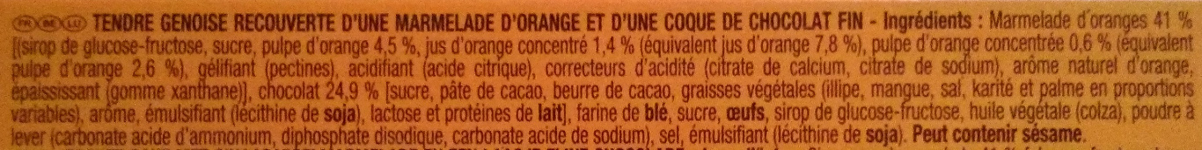
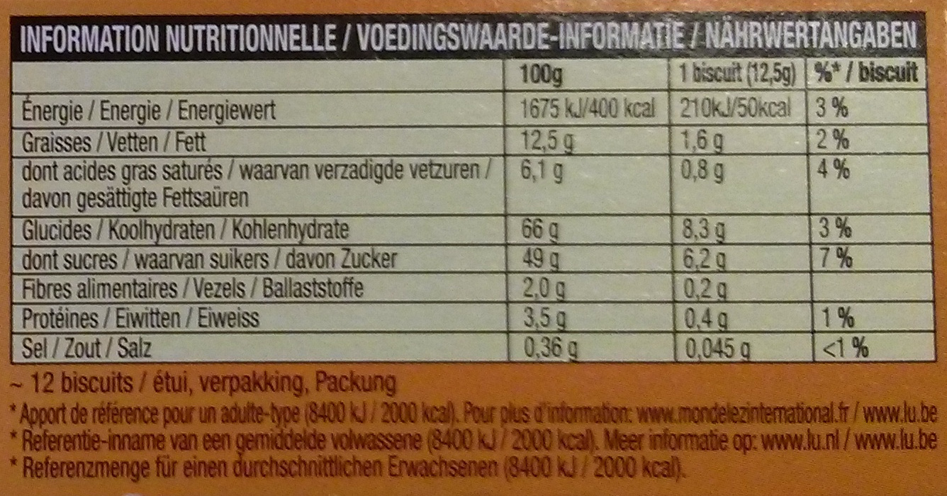
Données riches mais indigestes

Slide 3
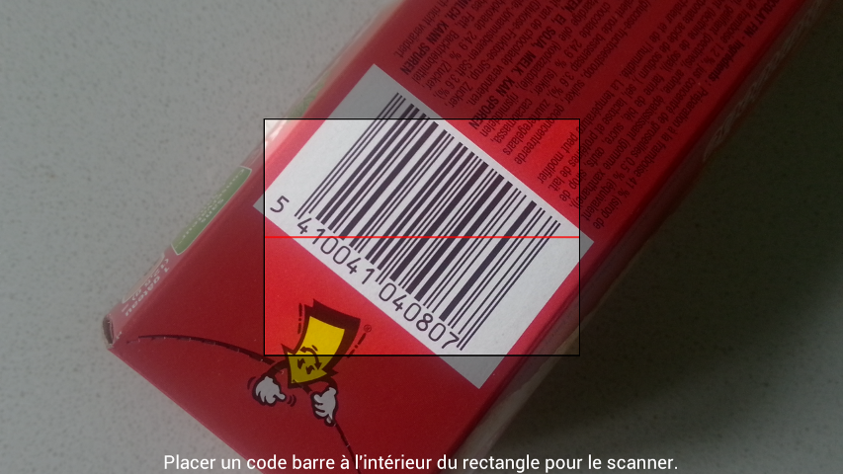
Et si chacun récoltait les données ?

Slide 4
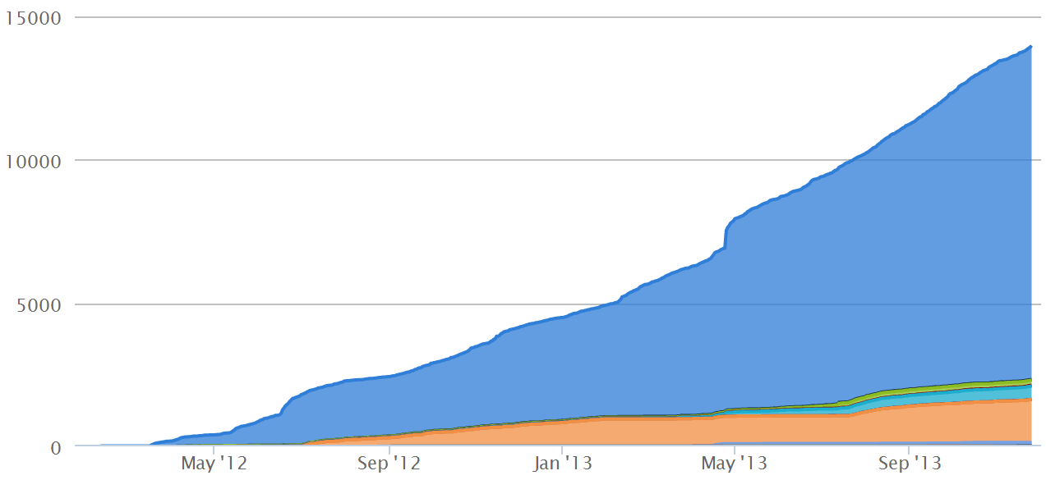
De très bonnes premières récoltes

Slide 5
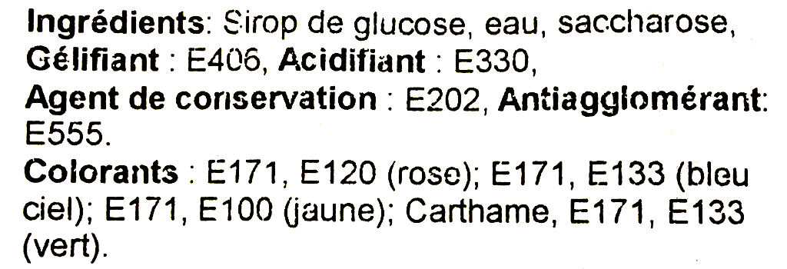
Des donnés à décrypter

Slide 6
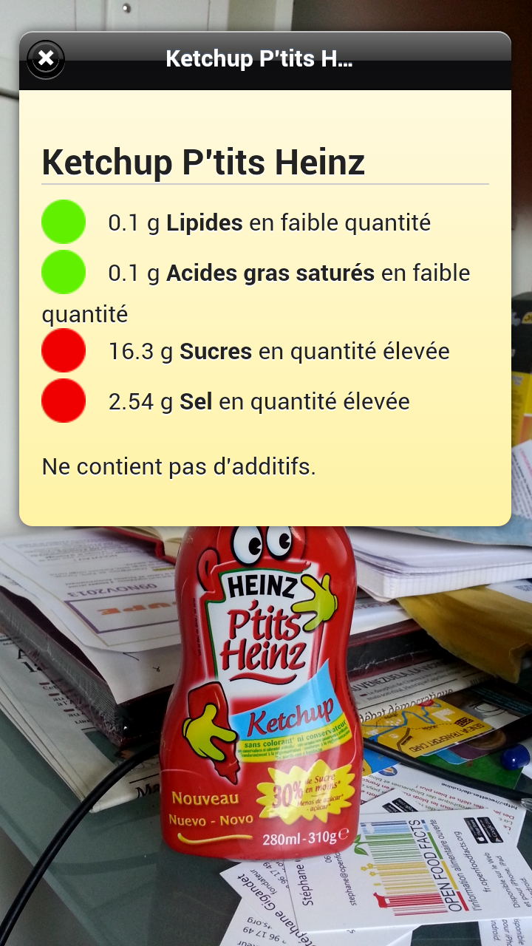
Des données à mieux présenter

Slide 7
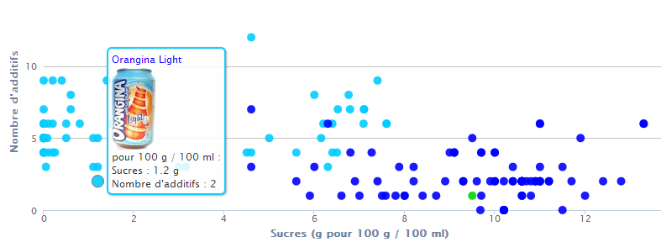
Des donnés à comparer

Slide 8
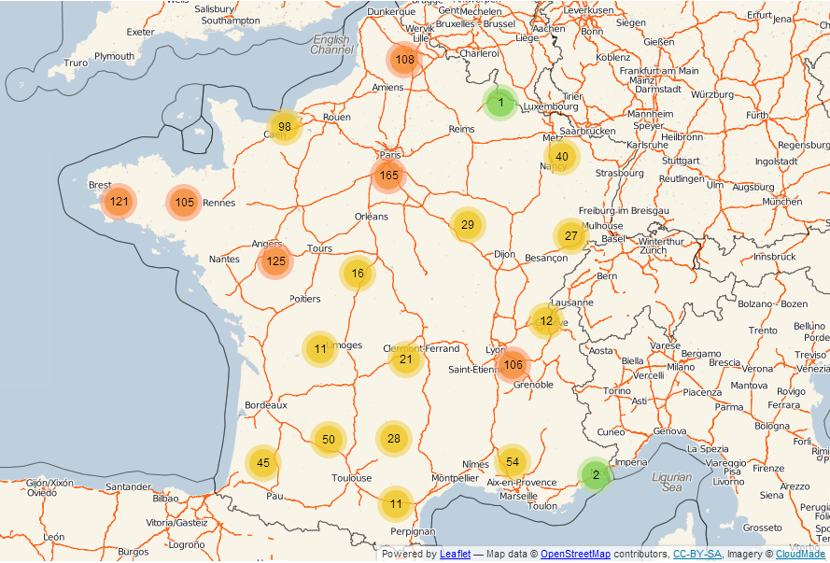

Des données à croiser
Open Food Facts
+ données ouvertes du
Ministère de l'Agriculture
+ OpenStreetMap
=
http://cestfabriquepresdechezvous.info/

Slide 9

Prochaines étapes
Encourager les nouveaux usages
  http://fr.openfoodfacts.org/data + data.gouv.fr
Ouvrir les produits du monde entier !

Slide 10




Vous nous rejoignez ?
http://fr.openfoodfacts.org
http://fr.wiki.openfoodfacts.org
@OpenFoodFactsFr
contact@openfoodfacts.org

